Slide 1

『新年除酵』
(林前5:6-8)
主日信息
薛忠勇 弟兄
1/12/2020

Slide 2

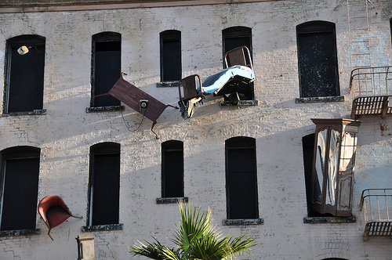
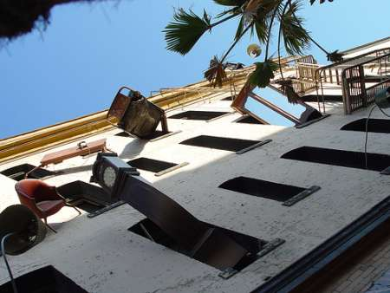
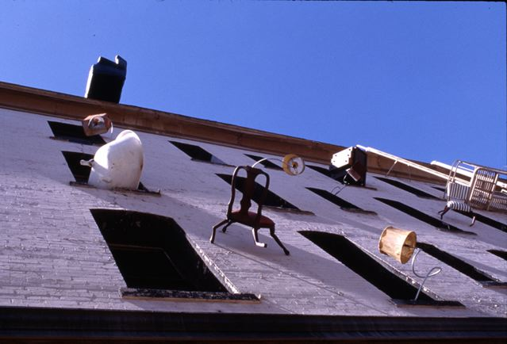

Slide 3

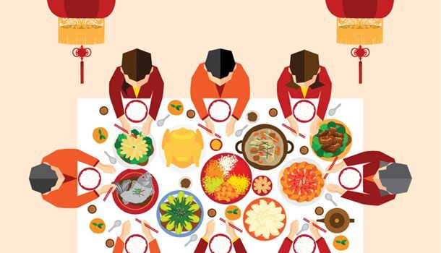
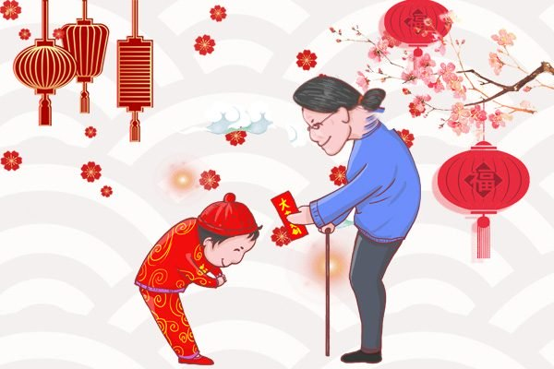

Slide 4


豈不知一點麵酵能使全團發起來麼？
你們既是無酵的麵，應當把舊酵除淨...
(6-7節)

Slide 5
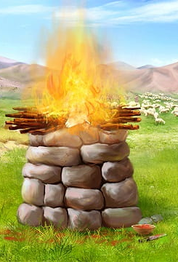
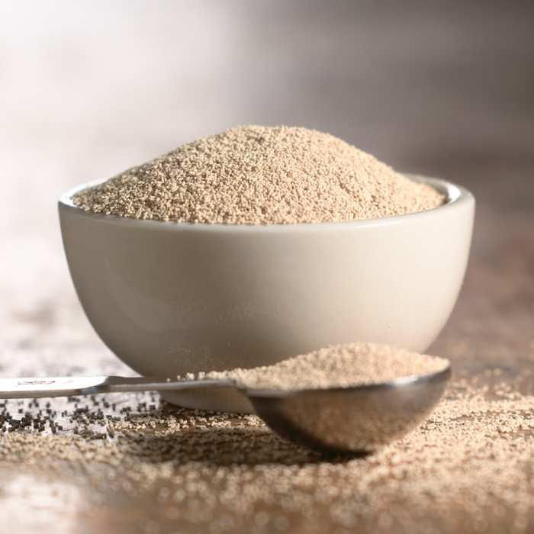
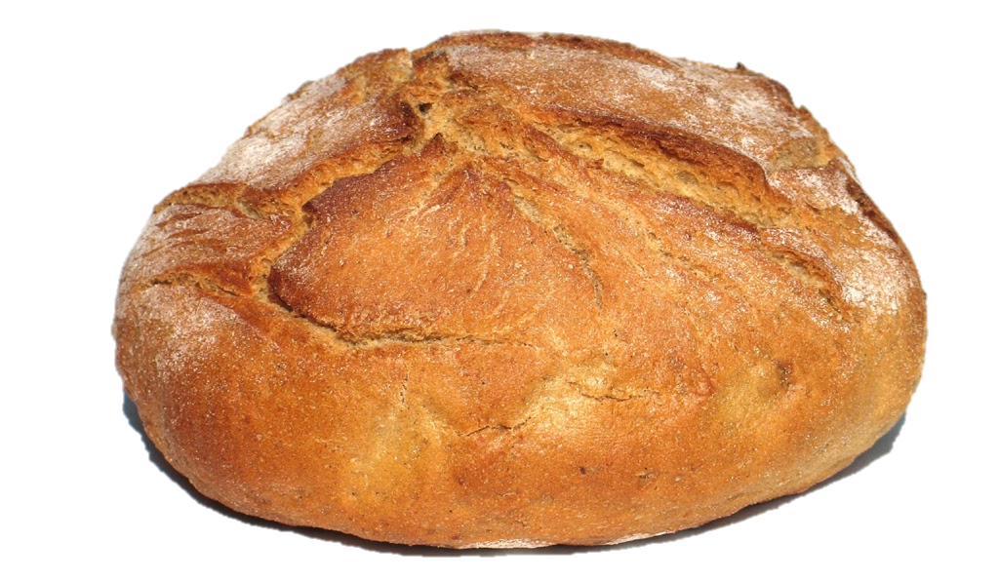
摩西律法：凡獻給神的祭物不能帶有酵
(出12:6-7、利2:11、10:12)
猶太人出埃及前要吃無酵餅七天，
並要把酵從家中除去 (出12:15、20)
應當把舊酵除淨，成為新團 (林前5:6-8)
酵 = 不合真理的教義 (加5:7-9)

Slide 6
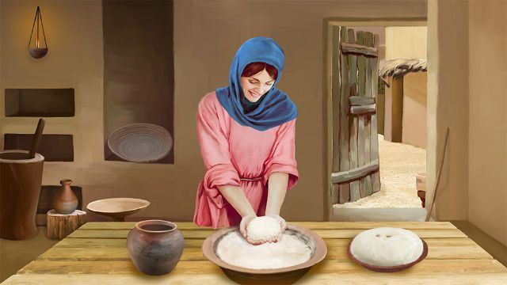
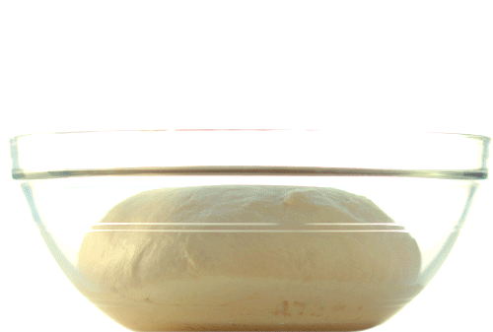
私慾既懷了胎，就生出罪來；罪既長成，就生出死來 (雅1:15)

Slide 7
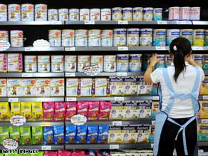
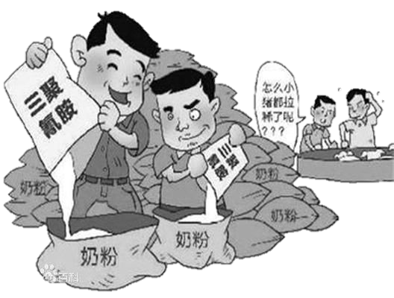
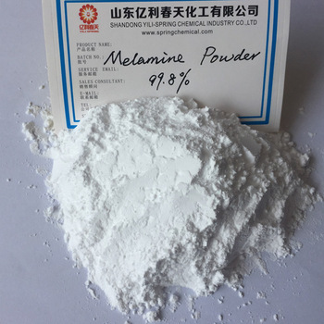

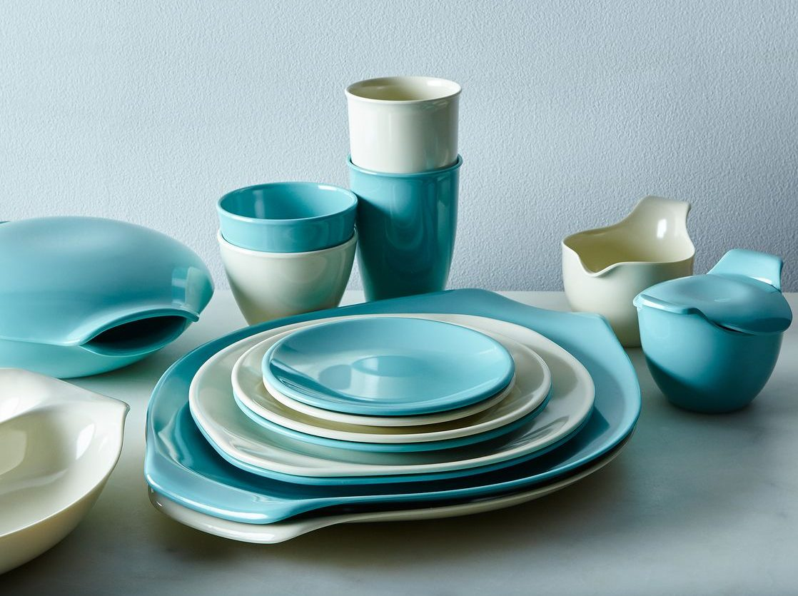
2008 中國毒奶粉事件

Slide 8

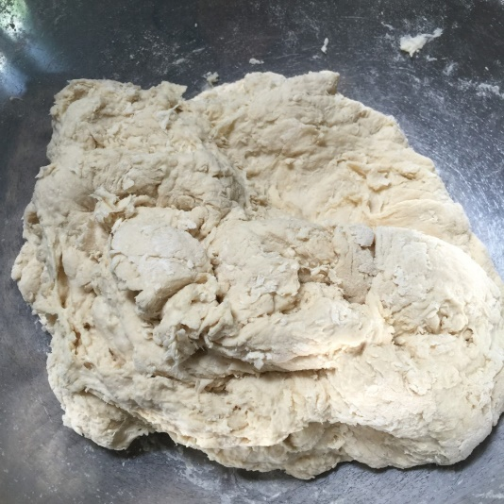
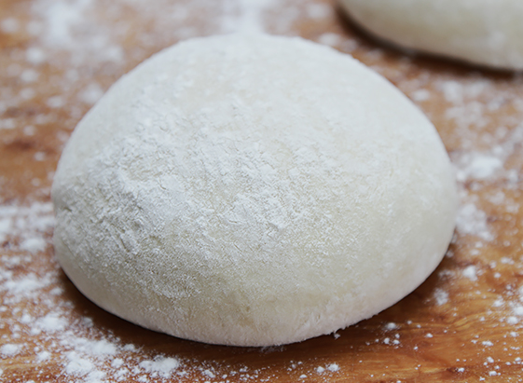
Secularism = 世俗化
世界的哲學、世界的智慧、世界的手法…

Slide 9
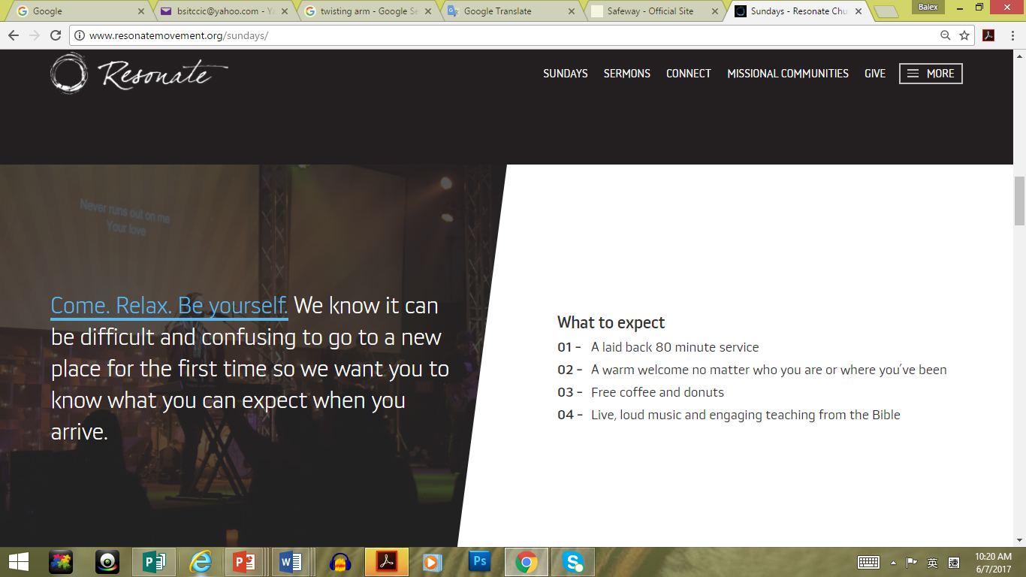
以人為中心？
以神為中心？

Slide 10

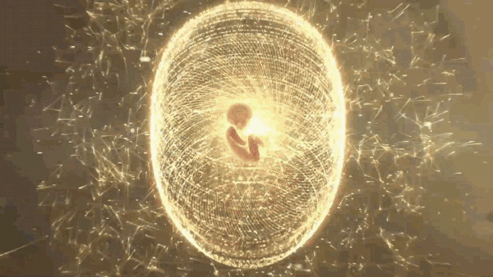
世界的方法：
省錢、省力、省時間...

Slide 11


公平
法庭
民主
外表
愛
順服
生命
家庭

Slide 12
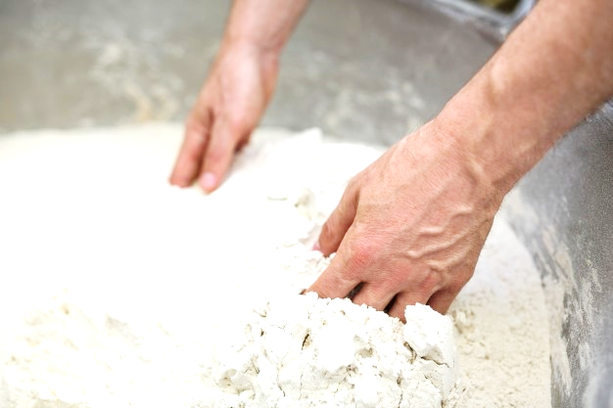

Slide 13
耶穌對他們說：「你們要謹慎，防備法利賽人和撒都該人的酵。」(太16:6)
耶穌囑咐他們說：「你們要謹慎，防備法利賽人的酵和希律的酵。」(可8:15)
防備三種酵：
法利賽人的酵
撒都該人的酵
希律的酵

Slide 14
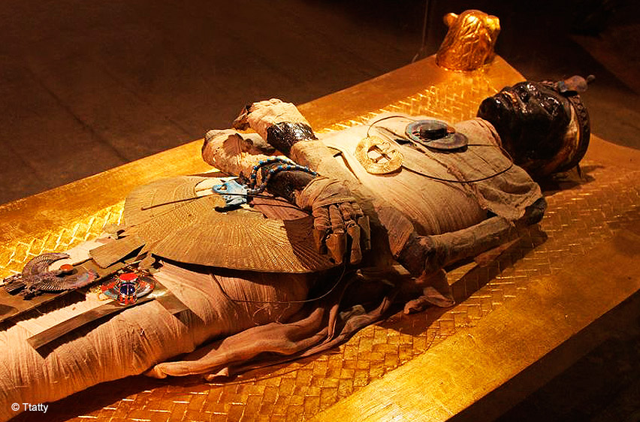
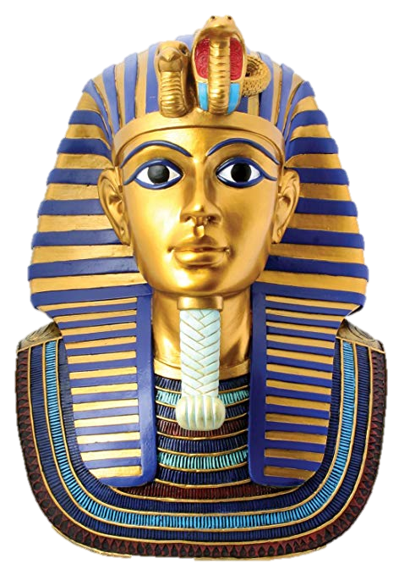
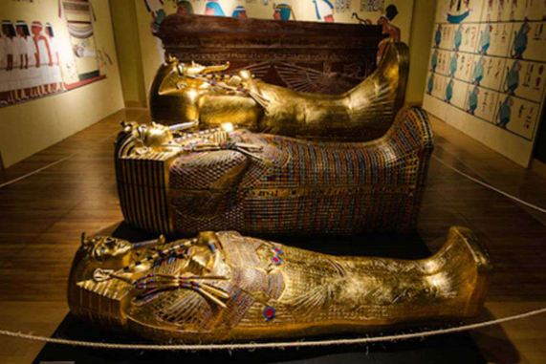
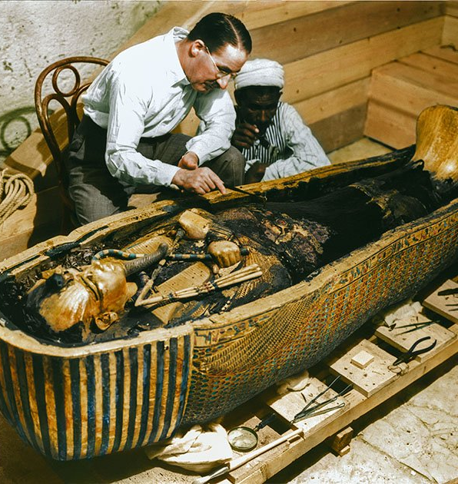
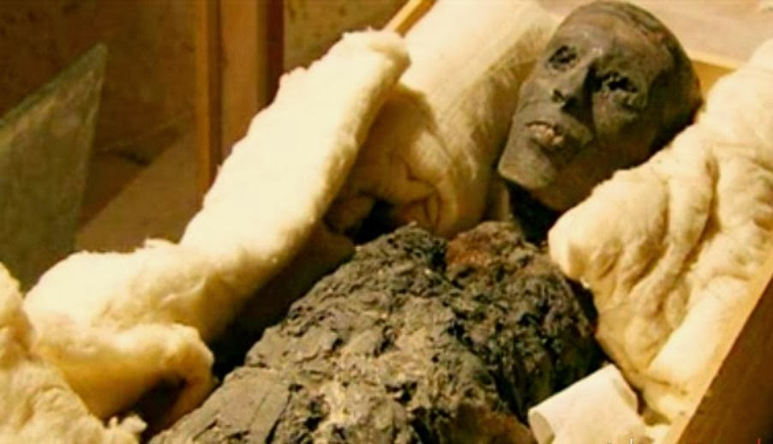
一. 法利賽人的酵
A. 假冒為善
=「粉飾的填墓」
你們要防備法利賽人的酵，就是假冒
為善 (路12:1)

Slide 15
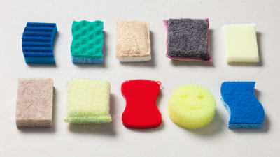

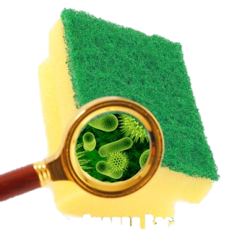
一. 法利賽人的酵
B. 自以為義
自己總是對的，比別人強，比別人智慧
Kitchen Sponge Bacteria

Slide 16

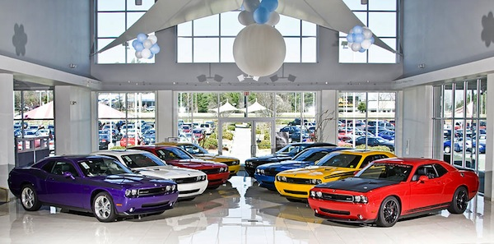

Slide 17
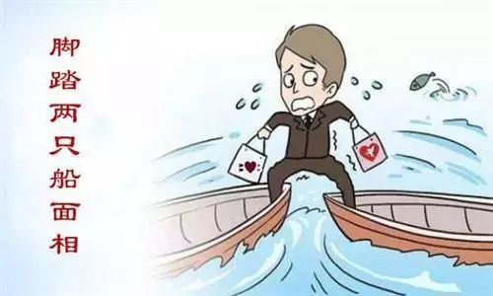
二. 撒都該人的酵
= 理性主義、懷疑主義
- 不信復活、靈魂、天使、審判... (可12:18)
只要憑著信心求，一點不疑惑；因為那疑惑的人，就像海中的波浪，被風吹動翻騰...心懷二意的人，在一切所行的路上都沒有定見
(雅1:6-8)
未雨綢謀 just in case
= 不信的化身？
靠上帝 靠自己

Slide 18


那你鬆開手
你相信我嗎?
上面還有
其他人嗎?
當然相信!

Slide 19
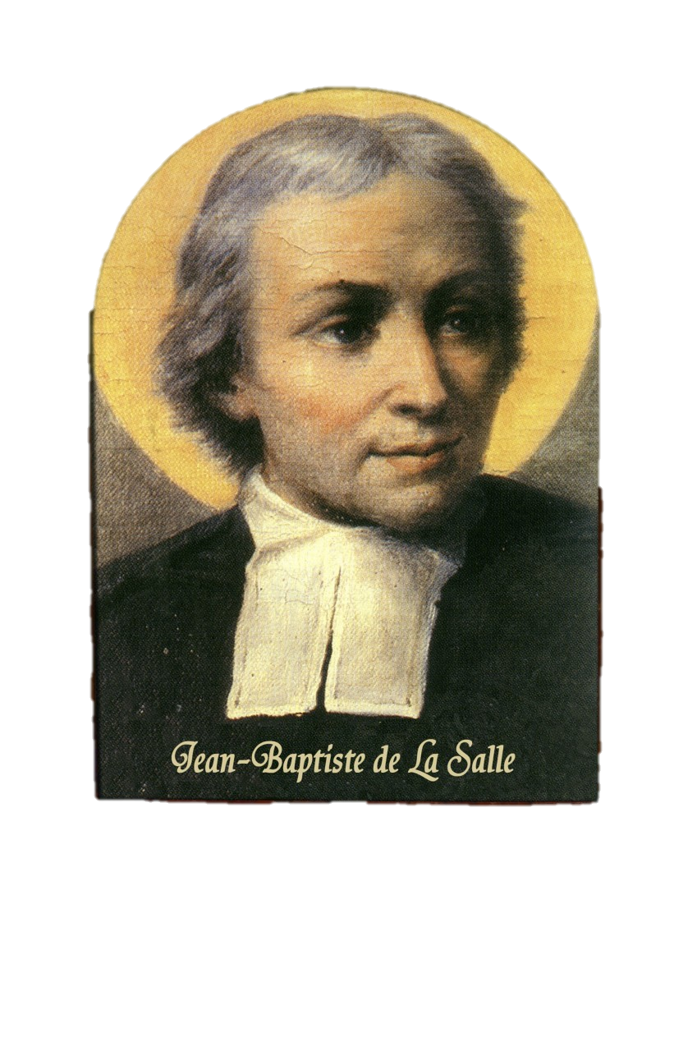

三. 希律的酵
= 物質主義、享樂主義
- 因貪圖私慾作不道德的事 (可6:17-29)
我一生在屬靈上輔導過許多人，但在
我所幫助過的人當中，沒有一個承認
自己犯了第十條的誡命
不可貪婪

Slide 20

然而，敬虔加上知足的心便是大利了；因為我們沒有帶甚麼到世上來，也不能帶甚麼去。只要有衣有食，就當知足 (提前 6:6-8)
The grass is always greener on the other side!

Slide 21

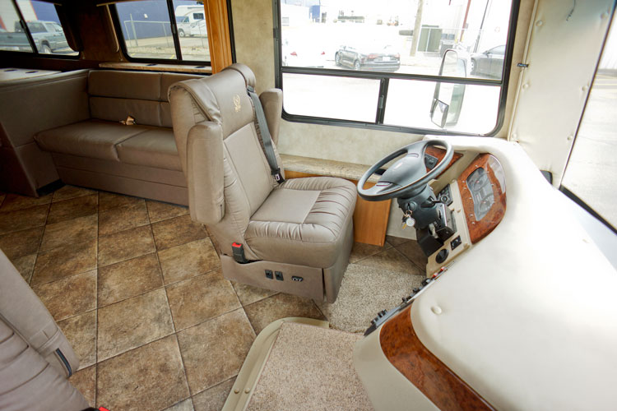
只要積儹財寶在天上... 因為你的財寶在那裡，你的心也在那裡 (太6:20-21)

Slide 22
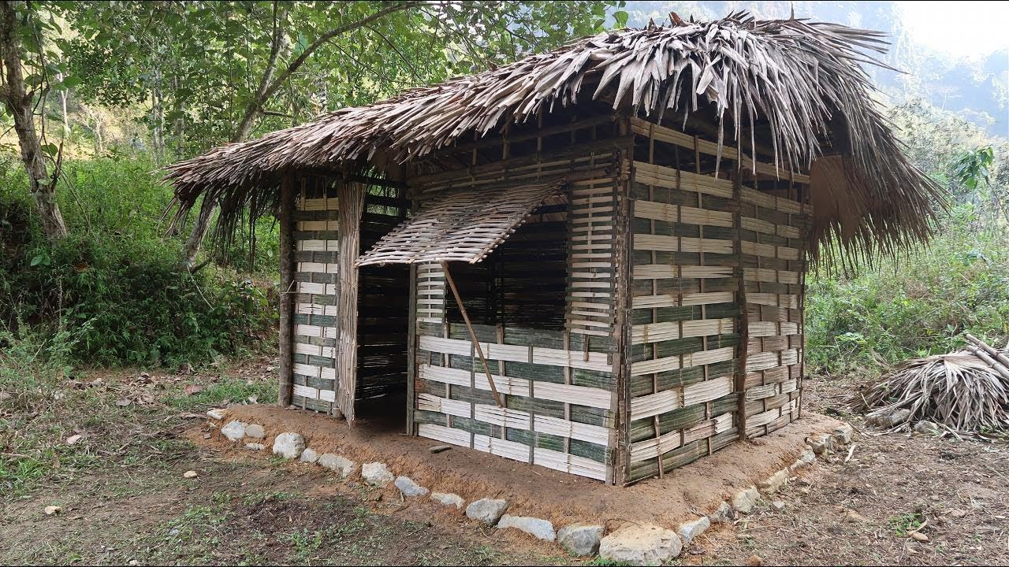
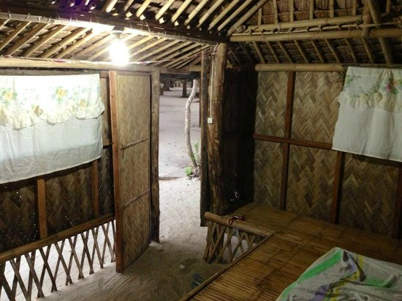
承認自己在世上是客旅，是寄居的
(來11:13、彼前2:11)

Slide 23
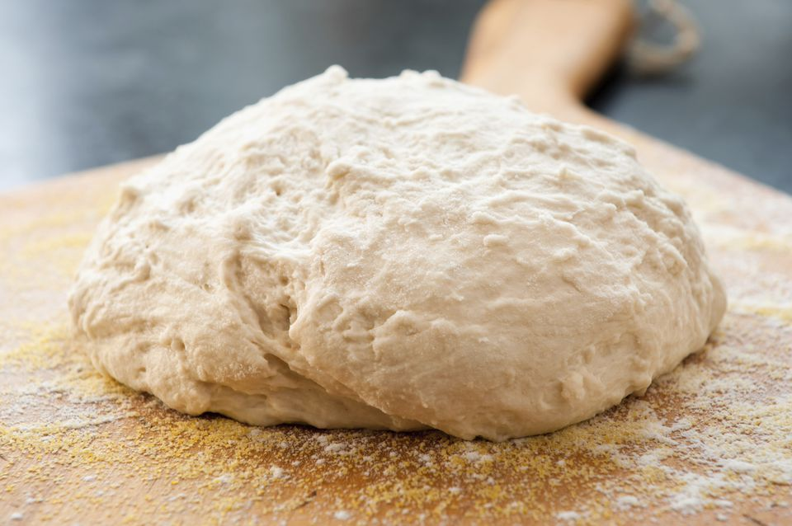
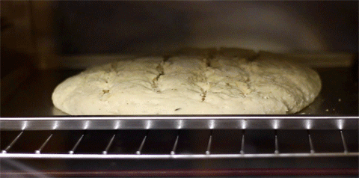
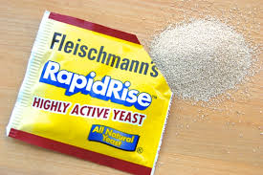

Slide 24

願主耶穌的榮美藉我彰顯，
表彰主奇妙同情純潔美善！
懇求聖靈潔淨，
使我心靈更新，
直到耶穌的榮美藉我彰顯。
#380 【願主耶穌的榮美】

